Slide 1
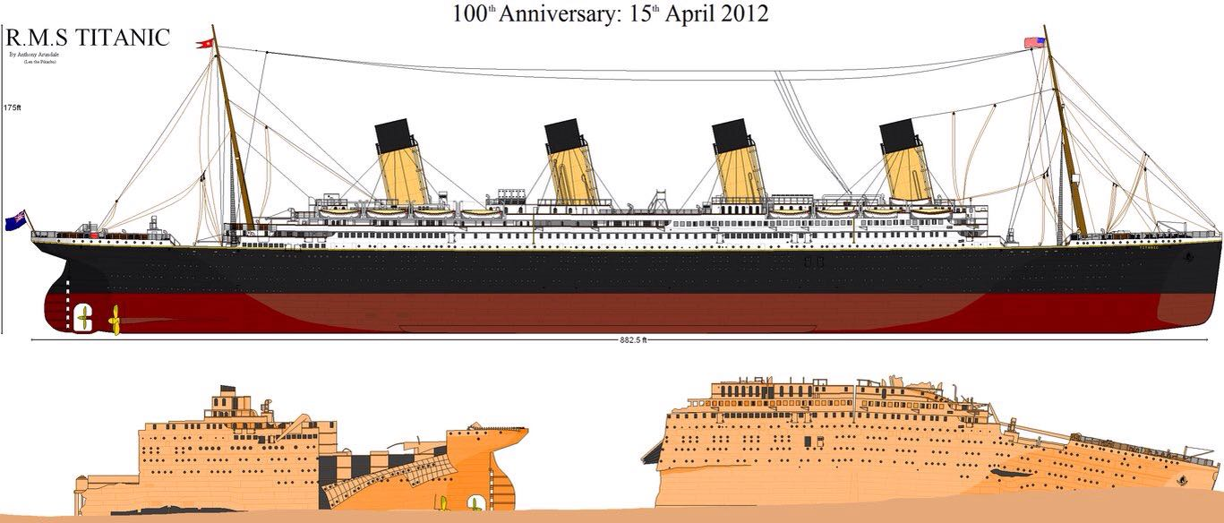
Titanic
汇报人：黄红蓝
指导老师：丁兆云

Slide 2
题目来源
RMS泰坦尼克号的沉没是历史上最著名的沉船之一。 1912年4月15日，在首航期间，泰坦尼克号撞上冰山后沉没，2224名乘客和机组人员中有1502人遇难。 这一耸人听闻的悲剧震撼了国际社会，也催生了更完备的船舶安全条例。
没有足够的救生艇是泰坦尼克号存活率低的重要原因， 虽然幸存下来的运气有一些因素，但有些人比其他人更有可能生存，比如妇女，儿童和上层阶级。
在这个挑战中，我们要求你完成对什么样的人可能生存的分析。

Slide 3
题目内容
目标：预测泰坦尼克号上的乘客是幸存还是遇难，每个乘客对应一个乘客Id，用0表示遇难，用1表示幸存。
成绩：用正确预测的百分比来表示你的成绩。

Slide 4
题目数据
题目数据被分为两组：
训练集(train.csv)
测试集(test.csv）
训练集中包含每个乘客的生存结果以及各项特征，以此来学习规律。
测试集中不包含乘客的生存结果，根据各项特征预测乘客的生存情况。

Slide 5
求解思路
下载数据和工具
认识数据
选取特征、数据预处理
利用模型求解
优化结果

Slide 6
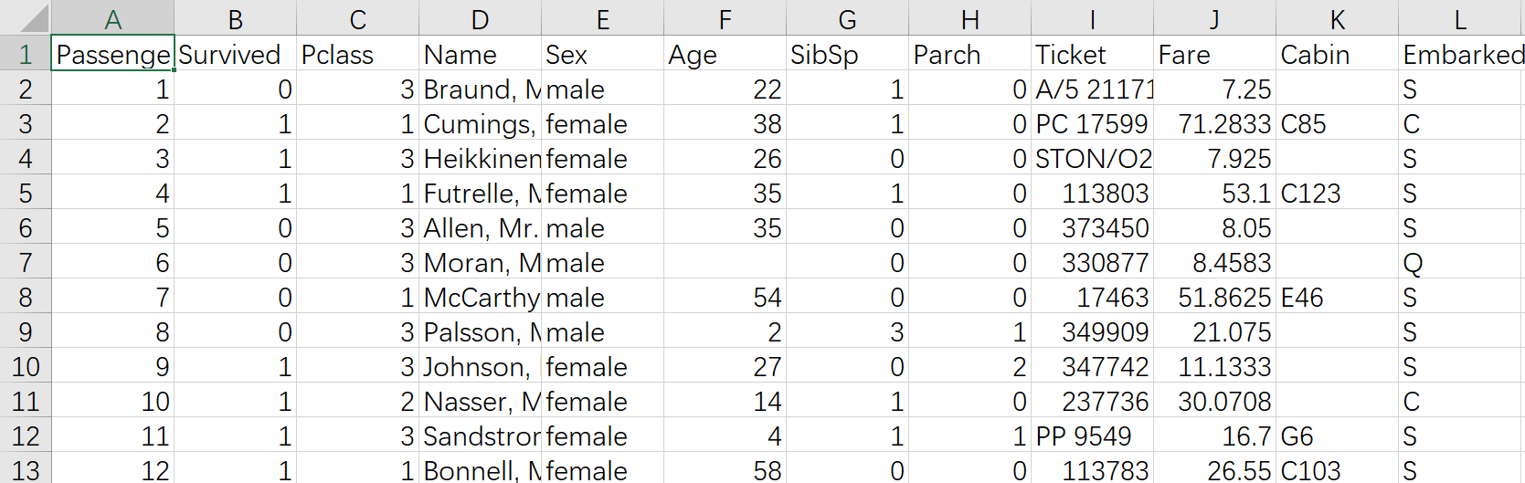
认识数据
尽可能从不同的方面来认识数据。有一些规律和性质能被很容易地发现，而一些隐藏的关系却不能被一眼看出，需要从某些特殊的角度才能观察到。
训练集的数据形式

Slide 7
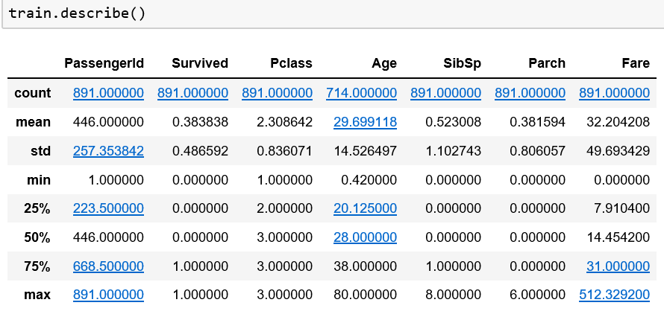
认识数据
训练集中的数据信息
Notes:
数据集的范围
Std标准差

Slide 8
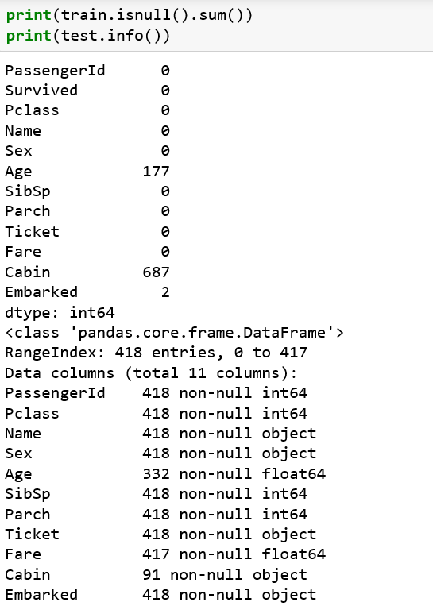
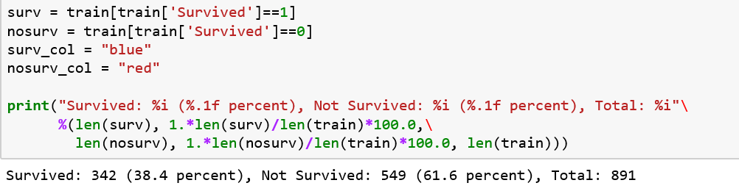
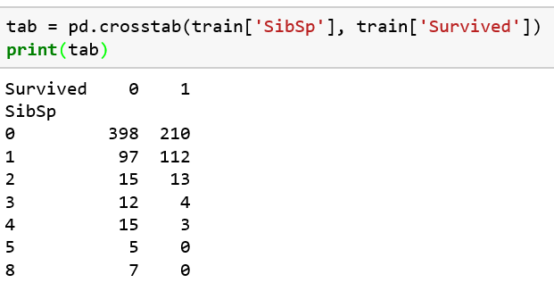
认识数据
空缺数据统计：年龄缺少177个 船舱号缺少687个 存活率：38.4%
Sibsp数据分布
Notes:
数据集的范围
Std标准差

Slide 9
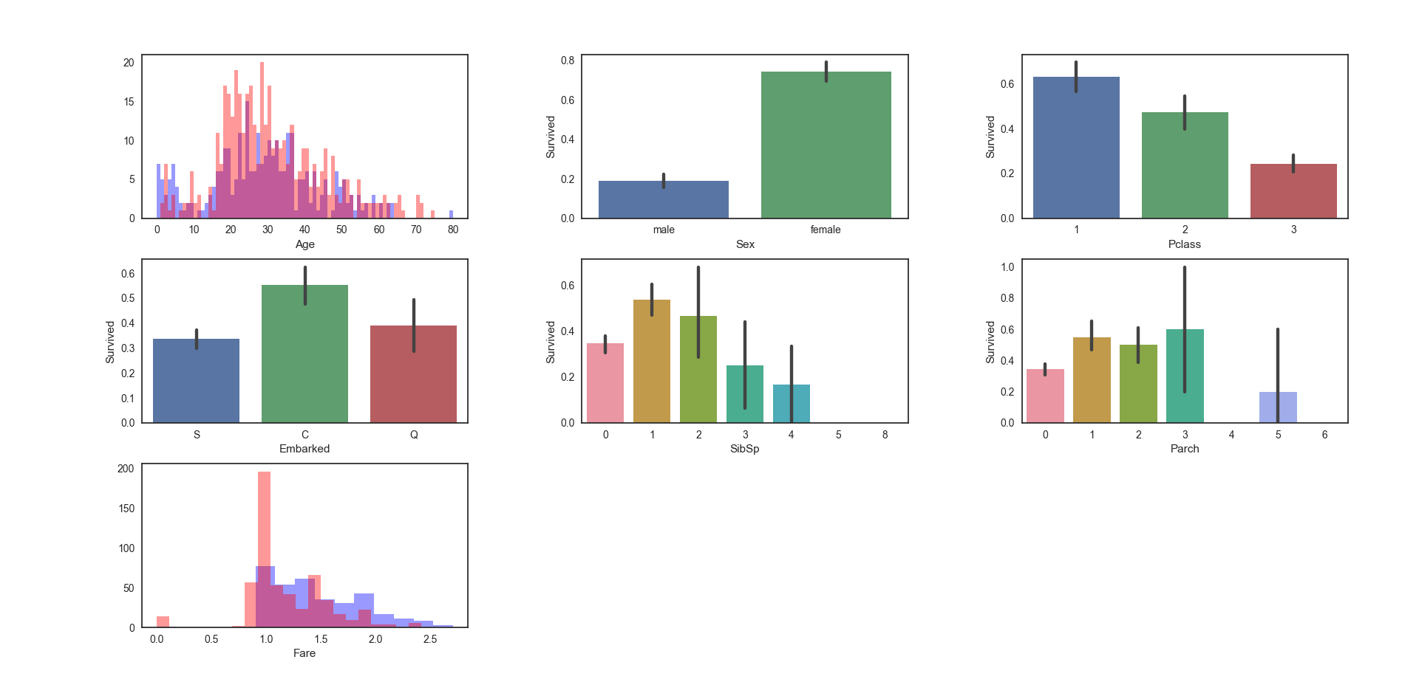
认识数据
Notes:
，在那里我们收集相关的可视化来研究各个功能的分布。我们使用matplotlib子图工具来排列网格中的单个图。我们使用重叠的直方图来表示分类特征的序数特征和条形图。线条图显示了幸存下来的人群（每个群体）。
我们从研究个别特征学习以下几点：
年龄：蓝色幸存，红色遇难，中位数是相同的。然而，值得注意的是，少数年轻人存活（年龄在18-30岁之间），而小于10岁的儿童存活率较高。此外，没有明显的异常值表明有问题的输入数据。最高年龄与总体分布一致。相对于年轻人群，青少年人数明显不足。但这可能有自然的原因。
等级：有一个明确的趋势，作为一等舱的乘客给你更好的生存机会。生活是不公平的。
SibSp＆Parch：在船上有1-3个兄弟姐妹/配偶/父母/子女（SibSp = 1-2，Parch = 1-3）表明比单独存在（SibSp + Parch = 0）或拥有一个大家庭和你一起旅行。
港口：看起来比预想的更有趣。港口“C”比港口“S”登船导致更高的成活率。这里可能与其他变量有关。
票价：一个自然的选择是以对数形式转换数值。为了这个工作，我们需要调整零票价条目。由图可知，三等舱的生存机会要低得多。人们会认为那些便宜的小屋大部分位于船的更深处，即远离救生艇。

Slide 10
认识数据
通过初步观察数据我们可以得到以下几点结论：
1、女性存活率明显比男性高→性别(Sex)
2、1等舱的乘客明显存活率高→等级(Class)
3、孩子存活率较高→年龄(Age)
4、有少数同行人员存活率较高→兄弟姐妹(SibSp)、父母子女(Parch)
5、票价、船舱号和等级相对应，同样影响生存率→票价(Fare)、船舱号(Cabin)
6、C港口登船的人存活率较高→登陆港口(Embarked)
由此选出所需的特征
Notes:
数据集的范围
Std标准差

Slide 11
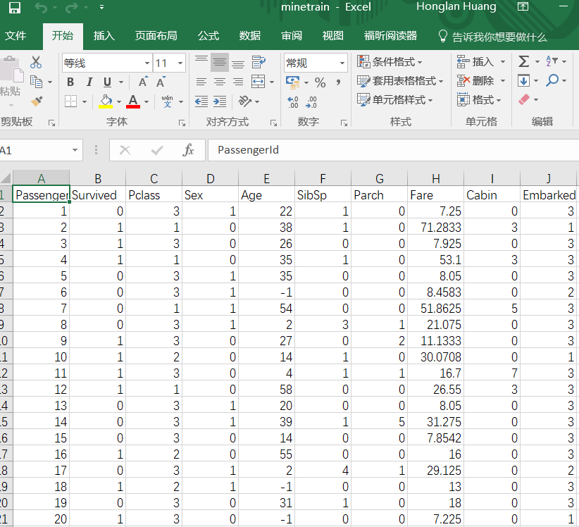

数据处理
性别：男性→1 女性→0
船舱：A →1 B →2 C →3 D →4 E →5 F →6 G →7 T →8 空缺→0
港口：C →1 Q →2 S →3 空缺→0
年龄：空缺→-1
train
test

Slide 12
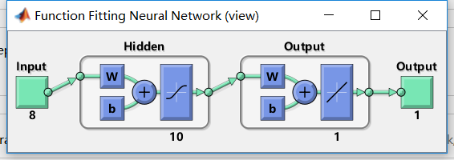

模型求解
利用神经网络模型，模型设置为对train.csv的数据按照70%比例的数据参与模型的训练，剩余30%作为测试数据集。

Slide 13
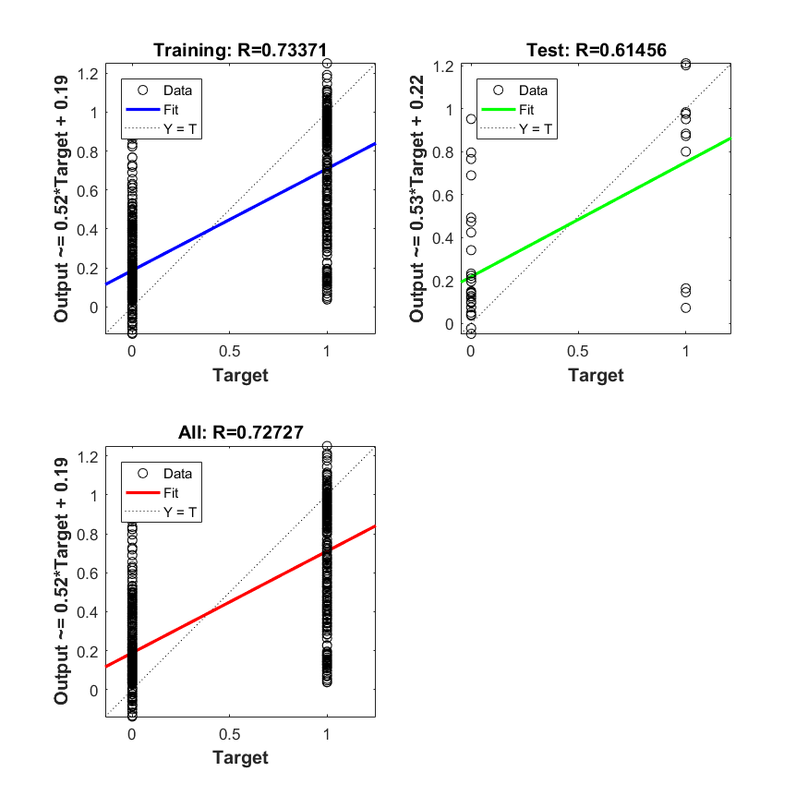
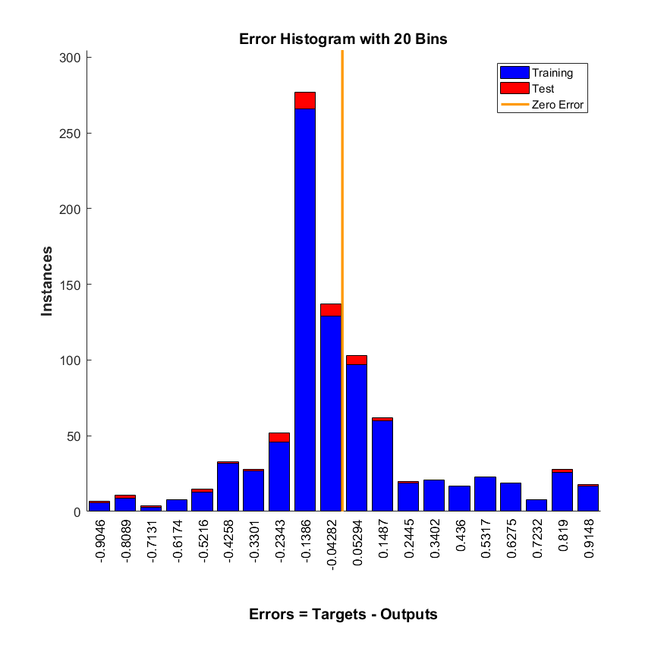
模型求解
神经网络在训练集上的准确率为93%左右，那么在测试集上呢？
Notes:
数据集的范围
Std标准差

Slide 14
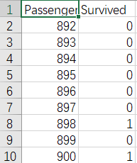
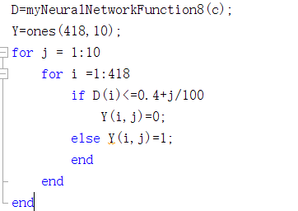
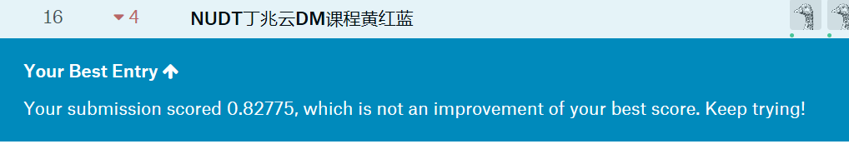
实验结果
进行多次训练和调整层数，将测试集输入到训练好的网络上。
结果在测试集上目前准确率最好的成绩为82.775%，在排行榜上排140名左右。

Slide 15
比较结果

Slide 16
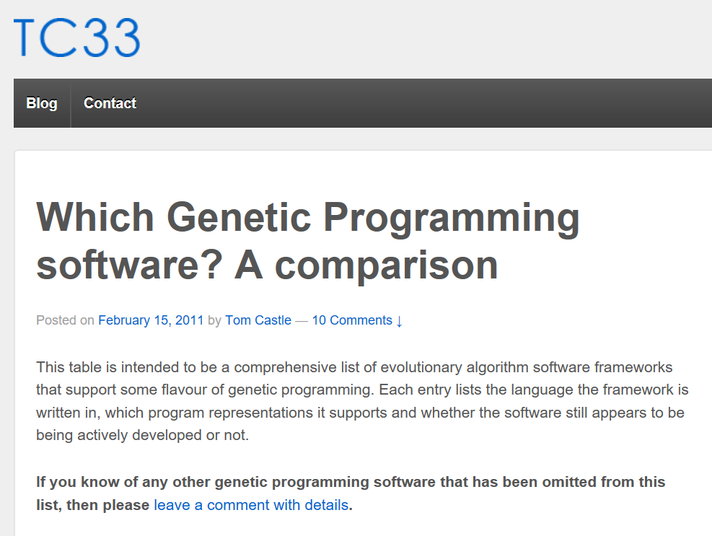
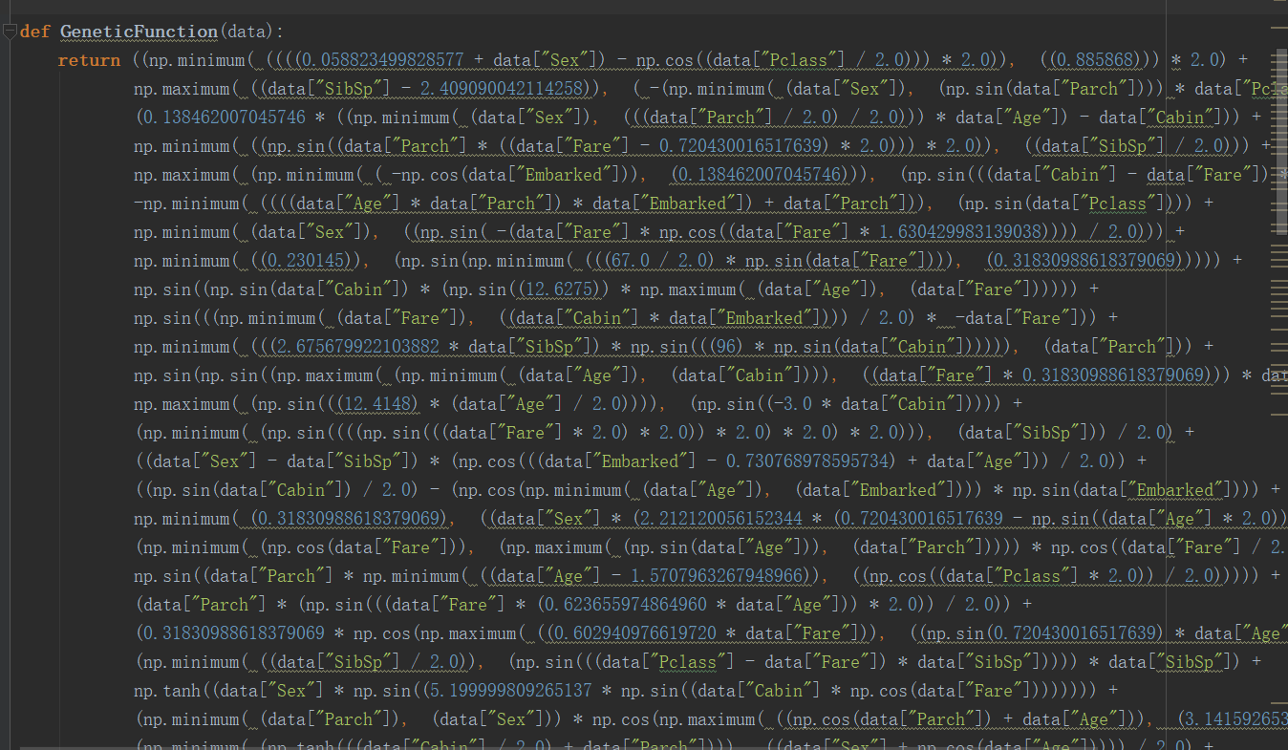

遗传算法
利用遗传算法，经过1000代，最终得到一个拟合函数。用这个函数来对测试集进行预测，得到以下结果。
40名

Slide 17
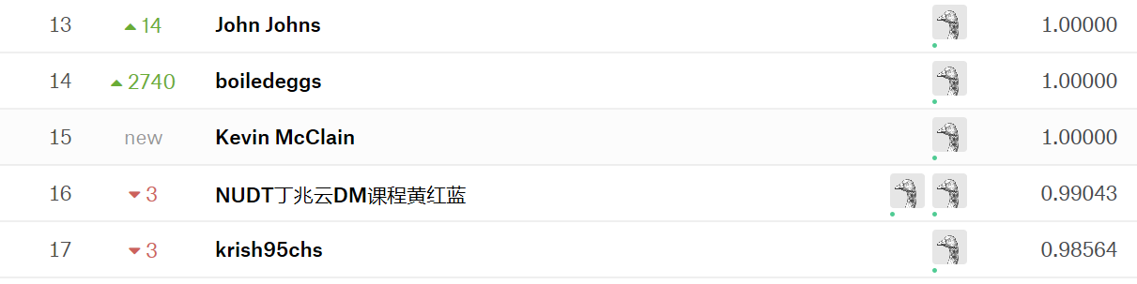
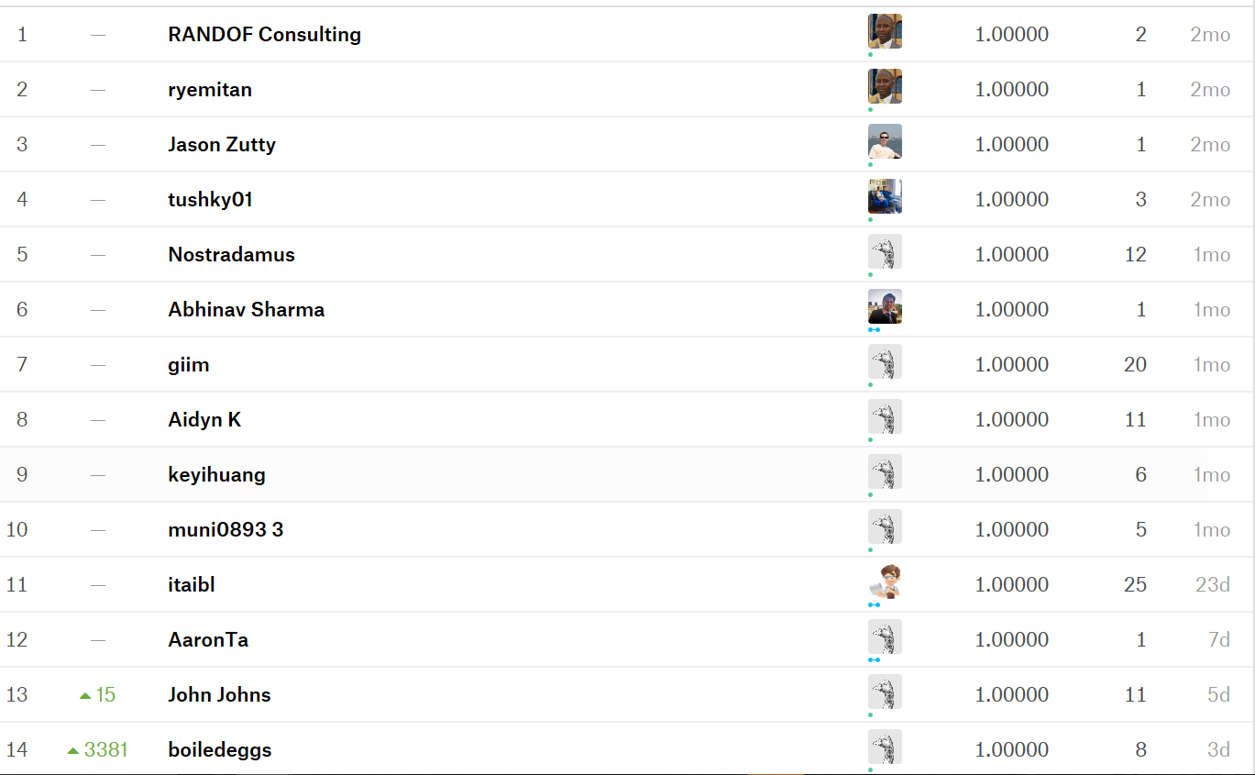
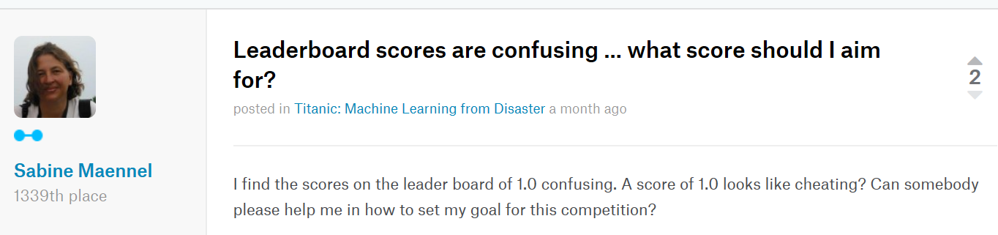
优化结果
1、投票法
2、…
How to get a 1.000？？！！

Slide 18
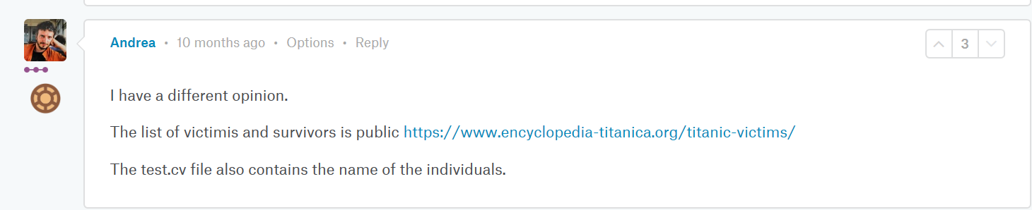

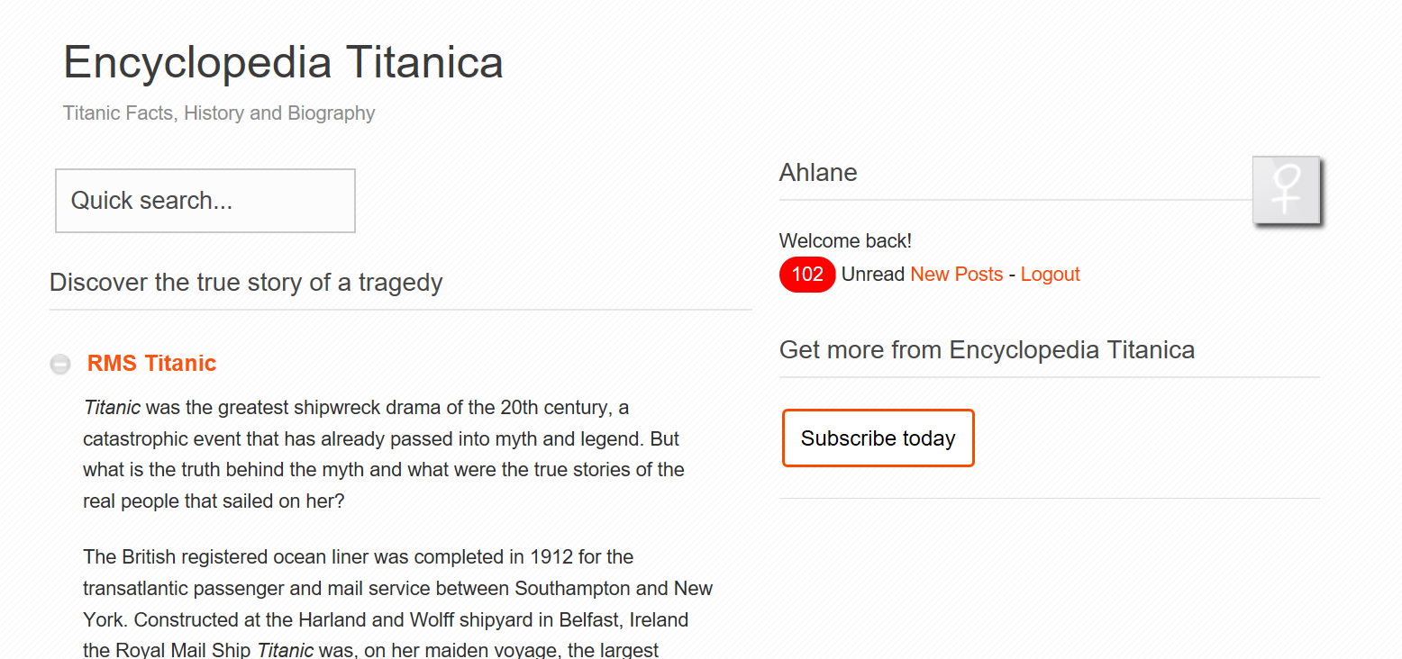
Name!

Slide 19
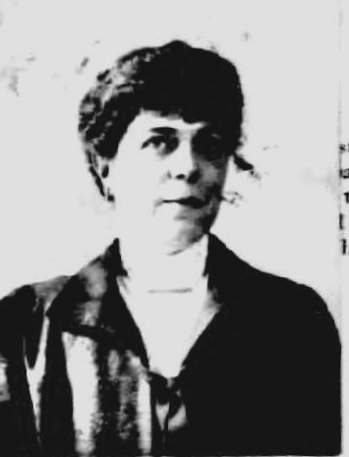
总结
从结果来看，妇女儿童的存活率明显很高。面对沉船灾难时，船长爱德华·约翰·史密斯（Edward J. Smith）在最后的时刻下命令，命令先让妇女和儿童上救生艇。
但人类毕竟不是机器，并不是会划定一个规则就能完全预测的，深入了解那些算法难以预测的离群点，背后往往都蕴藏着非常动人的故事。
Evans turned to Brown and said, 'You go first, you have children waiting at home.'
Notes:
在生命面前，一切都是平等的。是什么抑制了生存的本能，让人能作出如此牺牲让步？显然，是社会文明发展的结果。人性的体现。
是不是可以有个结论：灾难发生时，如果跟高素质的人群聚集，弱者能得到优待？
数据是冰冷的，感情确是真的。

Slide 20
谢谢！

